Slide 1

CANTIDADES FISICAS FUNDAMENTALES:
Son aquellas magnitudes que no se pueden definir en función de ninguna otra magnitud. Para comenzar el estudio de la física el hombre definió 7 cantidades fundamentales:

Slide 2

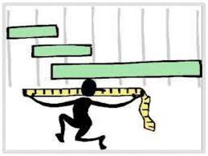
LOGITUD ( EL METRO-m )
Es la longitud recorrida por la luz en el vacío durante un periodo de tiempo 1/299,792,458 s.

Slide 3
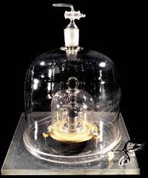
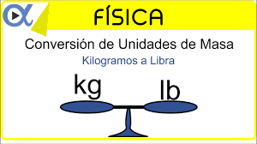
MASA ( KILOGRAMO-Kg )
Es la masa de prototipo internacional de platino iridiado que conserva en la oficina de pesas y medidas de Paris.

Slide 4
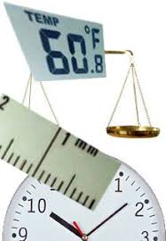

TIEMPO ( SEGUNDO-s )
Es la duración de 9,192,631,770 periodos de la radiación correspondiente a la transición entre dos niveles fundamentales del átomo cesio 133.

Slide 5

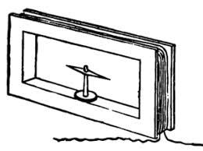
CORRIENTE ELECTRICA ( AMPERE-AMPERIO-A)
Unidad de intensidad de la corriente eléctrica del Sistema Internacional, de símbolo A, que equivale a la intensidad de una corriente eléctrica constante que, al fluir por dos conductos paralelos de longitud infinita situados en el vacío y separados entre sí 1 metro, produce una fuerza de 2·10-7 newtons por metro

Slide 6
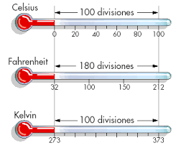
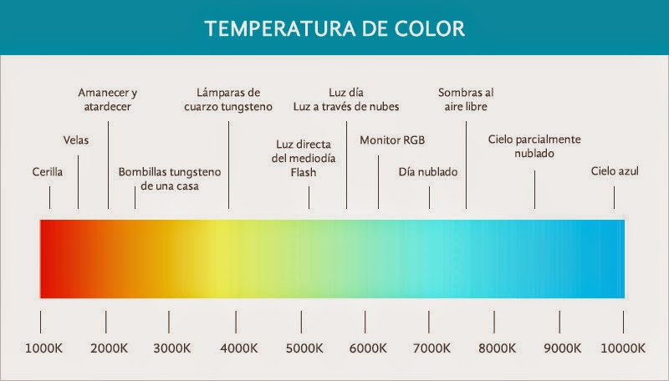
TEMPERATURA ( GRADO KELVIN-K )
Es la fracción 1/273.16 de la temperatura termodinámica del punto triple del agua.

Slide 7
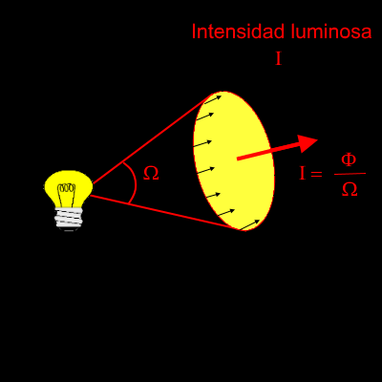
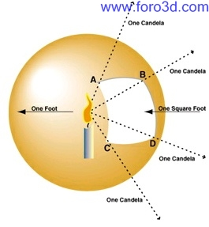
INTENSIDAD LUMINOSA ( CANDELA cd )
La intensidad luminosa es el concepto de la concentración de luz en una dirección específica, radiada por segundo. Se designa con el símbolo I. La unidad es la candela (cd).

Slide 8
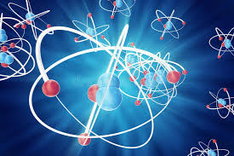
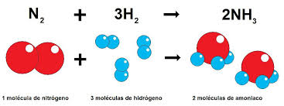
CANTIDAD SUSTANCIA ( MOL-mol )
Es la cantidad de materia contenida en un sistema y que tiene tantas entidades elementales como átomos hay en 0.012 Kg de carbono 12.

